Slide 1
Архітектурні споруди

Slide 2
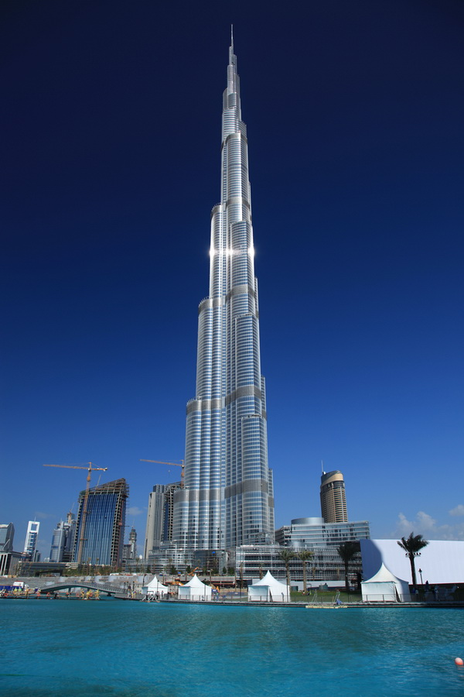
Бурдж Халіфа
Бурдж Халіфа— найвищий хмарочос у світі, розташований у місті Дубай, Об'єднані Арабські Емірати. На сьогодні він є найвищою спорудою планети. Хмарочос сягає 828 метрів і складається з 162 поверхів. Вартість спорудження — 4,1 млрд доларів США.
В хмарочосі встановлено 57 найшвидших у світі ліфтів.
З 124 поверху працюють двоповерхові оглядові ліфти — вони вміщають від 12 до 14 осіб. Швидкість підйому — 10 метрів на секунду.
Для будівництва вежі знадобилося 31400 кубічних метрів бетону та 330000 тонн сталевої арматури.
Вежа розташована в центрі штучного озера.
У Бурдж Халіфа є декілька рекреаційних зон для відпочинку відвідувачів — на 43, 76, 123 поверхах розташовуються фітнес і спа, а на 43 і 76 розташовані басейни (найвищі у світі), кімнати для відпочинку та інших заходів.

Slide 3
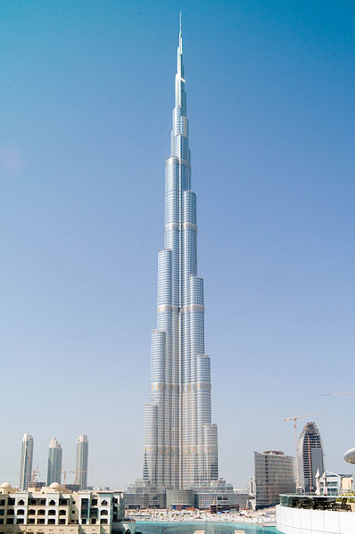
Бурдж Халіфа
Форма плану будівлі (три промені виходять з центру) — заснована на бутоні пустельної квітки, що росте в цьому регіоні.
Найвищий житловий поверх — 109.
Найвищий оглядовий майданчик розташований на 124 поверсі.
Глибина паль фундаменту більше 50 метрів.
Вежа буде самостійно повністю виробляти електроенергію для себе: для цього будуть використовуватися 61-метрова вітряна турбіна, а також масив сонячних панелей (частково розташовуються на стінах вежі) загальною площею близько 15 тис. м².
Будинок обладнаний спеціальним захистом від сонця і скляними панелями, що відбивають світло, які зменшать нагрівання приміщень усередині (у Дубаї бувають температури до 50 ° C).

Slide 4
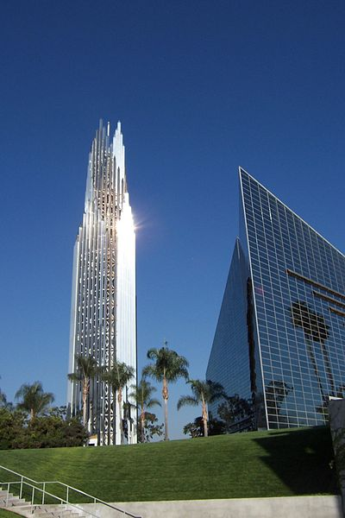
Crystal Cathedral
Кришталевий собор (англ. Crystal Cathedral) — протестантський собор у місті Гарден Гроув, штат Каліфорнія. Архітектор - Філіп Джонсон. В будівлі використано приблизно 10 000 скляних блоків. Вмістимість храму - 2900 віруючих. Роки будівництва 1977-1980.У середині листопада 2011 церква була продана за 57500000 доларів римсько-католицької єпархії Оріндж. Після переобладнання під літургійні вимоги буде використовуватись як кафедральний собор римсько-католицької єпархії Оріндж.

Slide 5
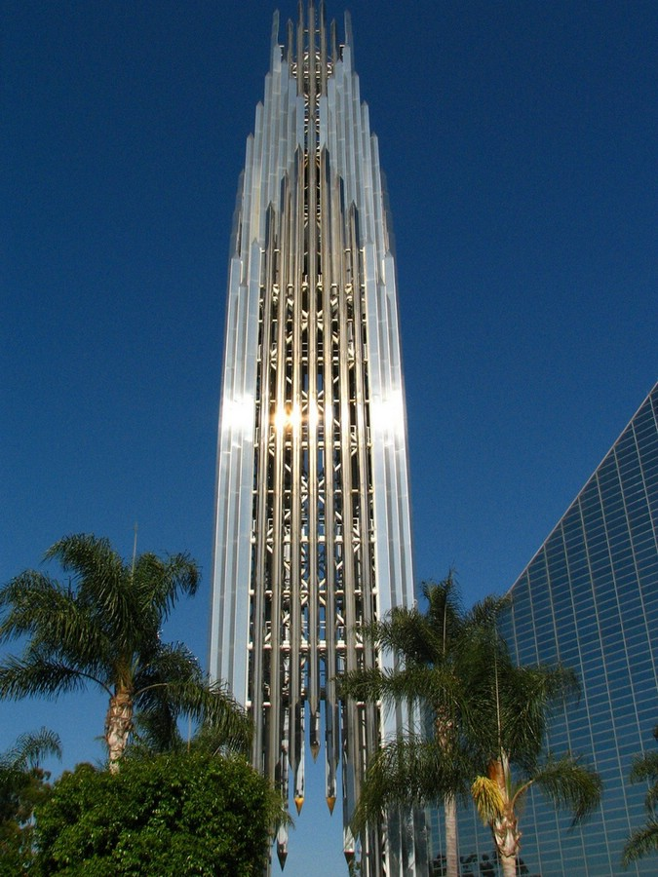
Crystal Cathedral
Церква майже цілком зроблена з скла, яких налічується понад 12 тисяч. Зовнішній вид захоплює - собор зроблений у вигляді чотирипроменевої кристалічної зірки, але ще гарніша в цей час всередині, коли крізь скло проникає сонячне світло і видно небо.
А ще всередині встановлено найбільший у світі орган, в якому понад 16 тисяч труб.

Slide 6
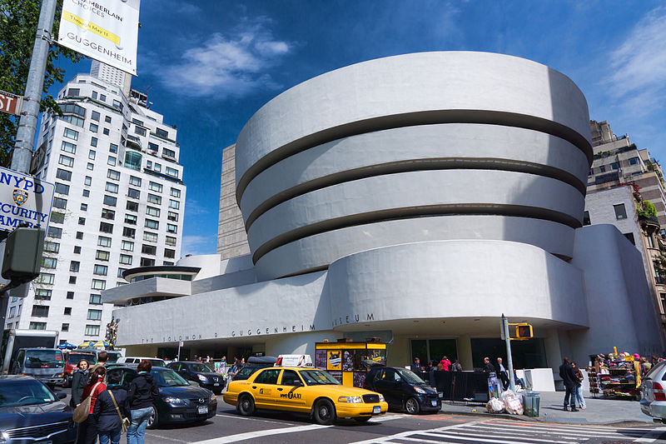
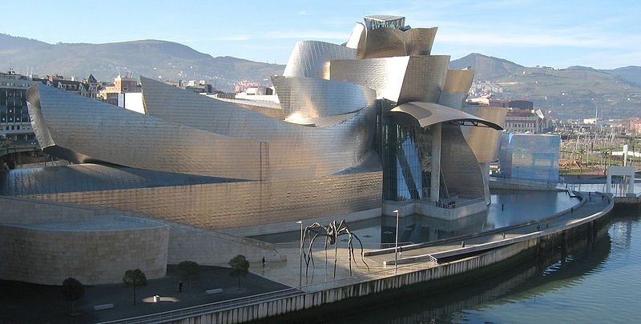
Музей Соломона Гуггенгайма
Музей Соломона Гуггенгайма — художній музей у США, одне з провідних зібрань сучасного мистецтва у світі. Історія музею починається з заснування 1937 року Фонду Гуггенгайма. Засновник музею — меценат Соломон Роберт Гуггенгайм.
Ззовні музей виглядає як перевернута пірамідальна вежа. Ця будівля вважається одним з найяскравіших зразків архітектури XX століття. Будівництво музею було завершено 1959 року, вже після смерті Соломона Гуггенгайма та Франка Райта.

Slide 7
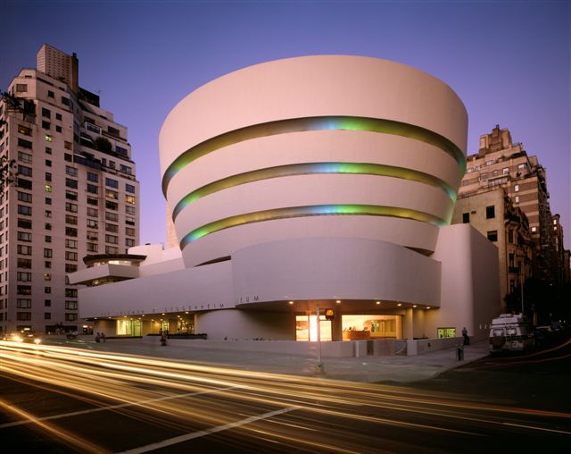
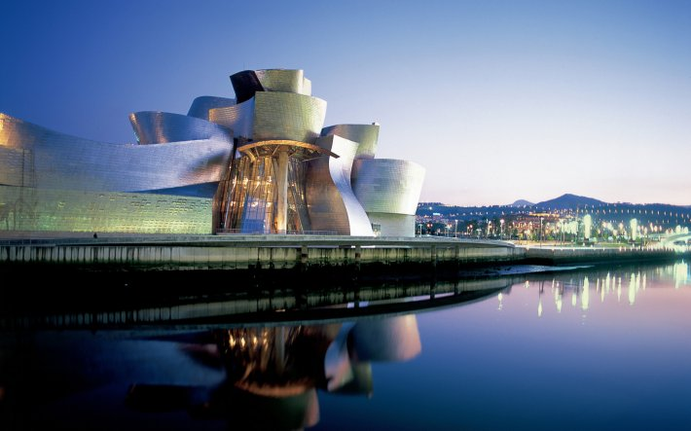
Музей Соломона Гуггенгайма

Slide 8
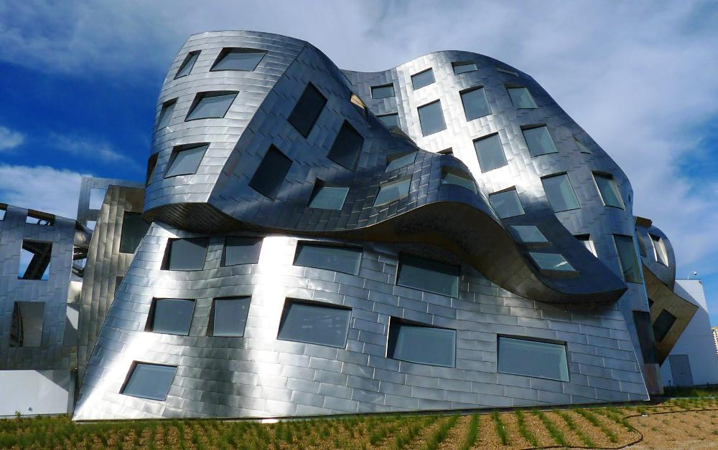
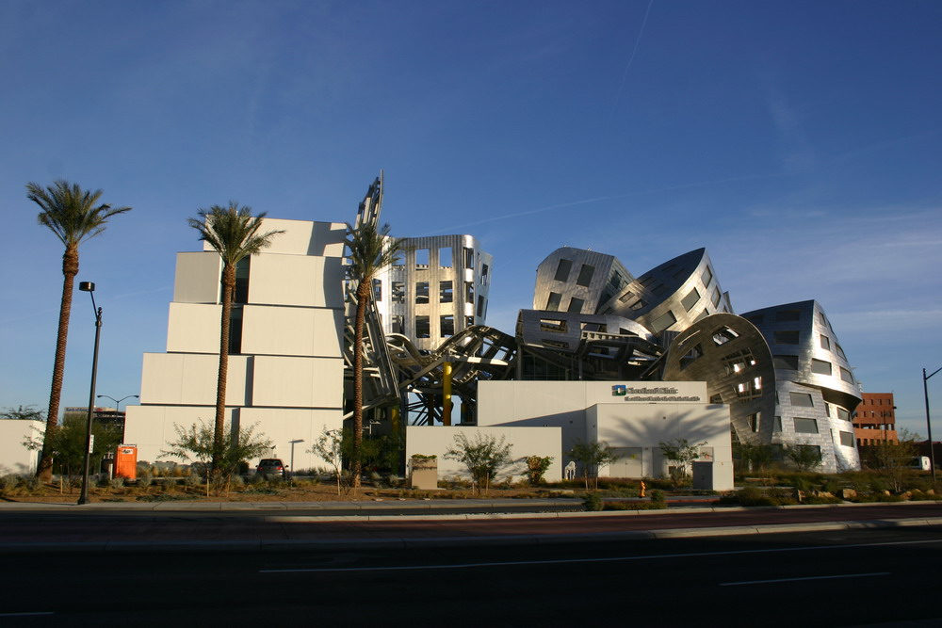
Лу Руво Центр Здоров'я Мозку
Центр був спроектований всесвітньо відомим архітектором Френком Гері і відкрито 13 липня 2009 року в Лас-Вегасі, штат Невада.

Slide 9
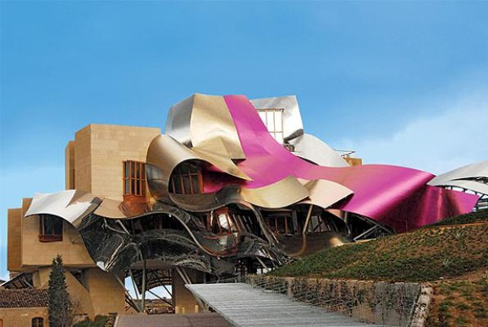
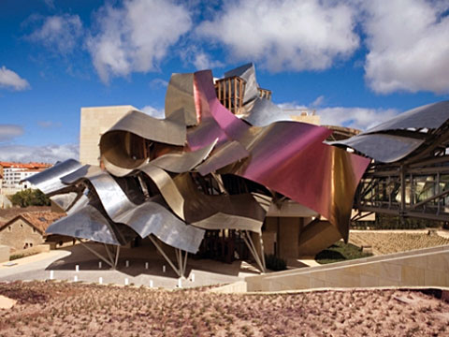
Винний готель Френка Гері
У вересні 2007 р. винний готель Marques de Riscal потрапив у список журналу Forbes, як один з кращих дизайнерських готелів. Його архітектура удостоїлася найрізноманітніших відгуків - від захоплення до суворої критики за «абсурдність проекту»

Slide 10
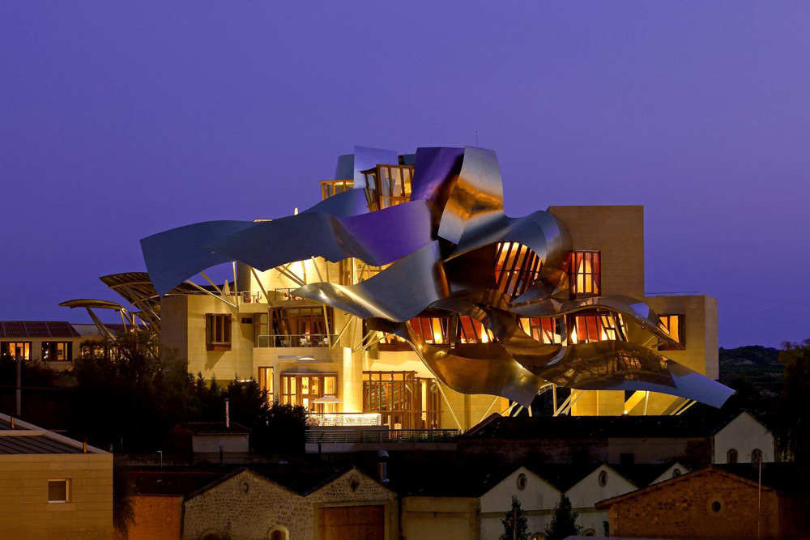

Slide 11
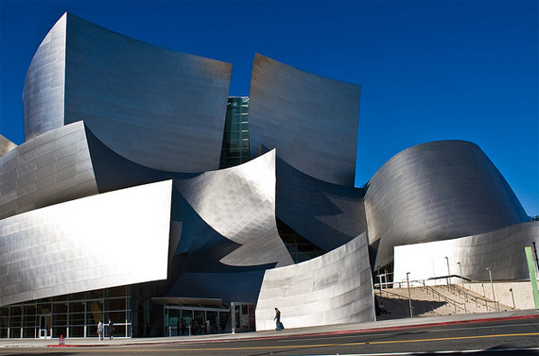
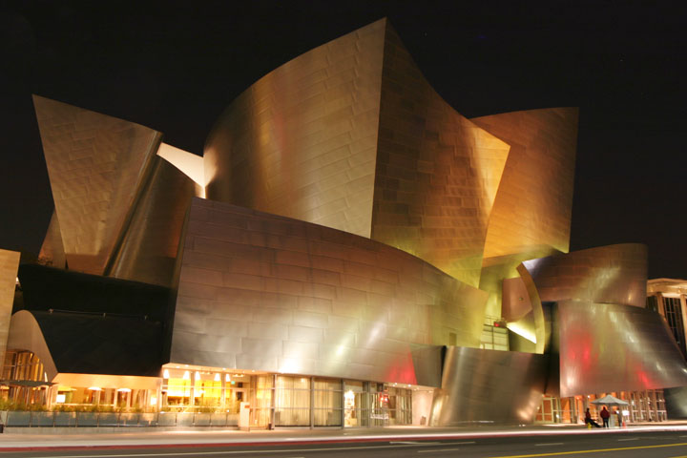
Концертний зал Уолта Діснея
Початок проекту було покладено ще в 1987 році. Ліліан Дісней, вдова Уолта Діснея, пожертвувала на нього 50 млн доларів. Френк Гері завершив розробку проекту через чотири роки. І вже в наступному році почалося зведення будівлі. Проте вже перші етапи вилетіли в копієчку - і незабаром будівництво заглохла із-за відсутності коштів. Не допомогли навіть випущені облігації. Вартість розмахується задуму Гері набагато перевищила бюджет. У той час план переглянули, і спочатку задуманий камінь для облицювання будівлі довелося поміняти на металеві листи. До 1996 року необхідна сума була вишукана, будівництво розконсервували і - Концертний зал було завершено в 2003 році.

Slide 12
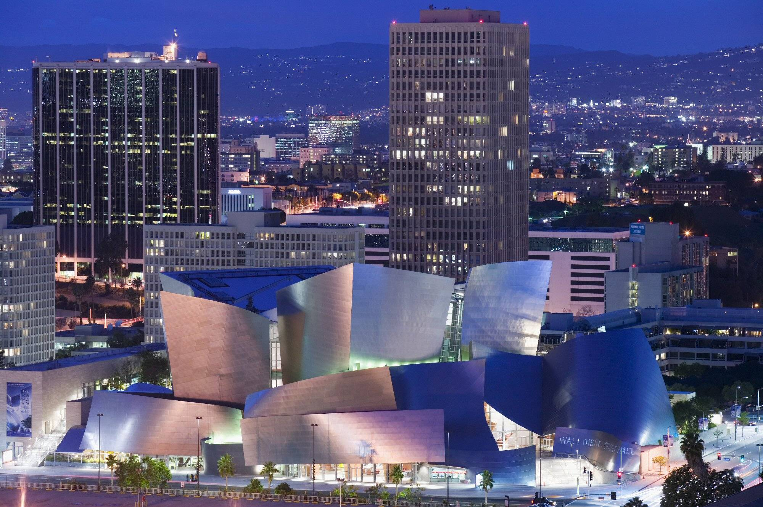

Slide 13
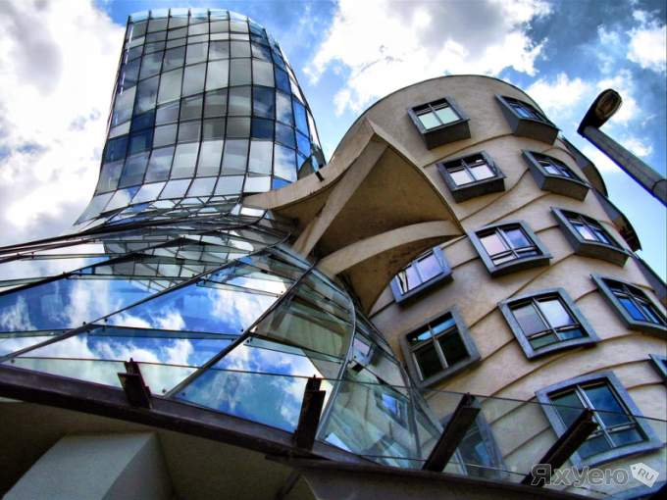
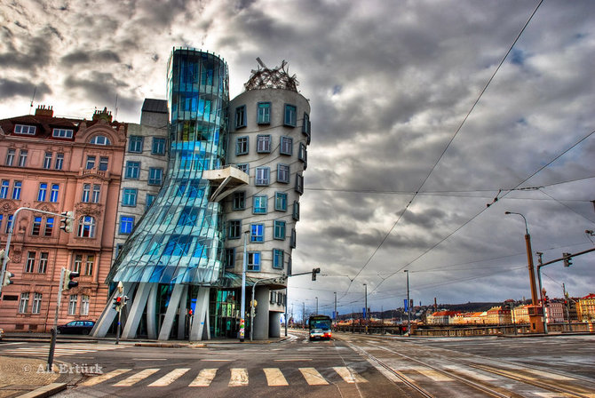
Танцюючий дім
Танцюючий будинок - нестандартне будівля, розташована в центральній частині Праги поблизу Ресловой вулиці. Будівля, спроектована архітекторами Владо Милуничем і Френком Гирі, здалеку нагадує двох танцюючих балерин. І неспроста - адже основною архітектурною ідеєю була паралель з відомої танцювальною парою того часу Фредом Астером і Джинджер Роджерс. «Танцюючий будинок» викликав суперечки серед дизайнерів і критиків, але останнє слово було за президентом Вацлавом Гавелом, який схвалив цікавий проект.

Slide 14
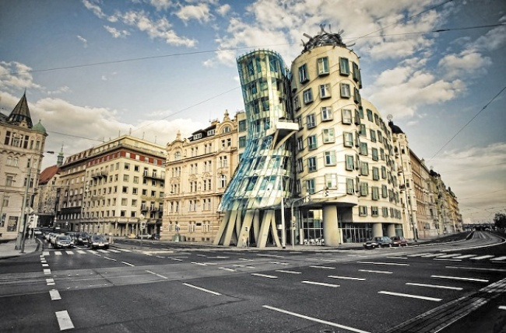

Slide 15
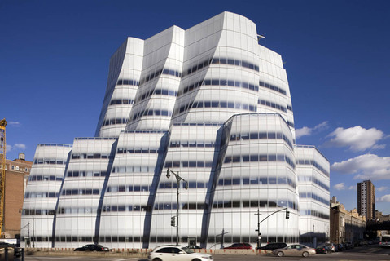
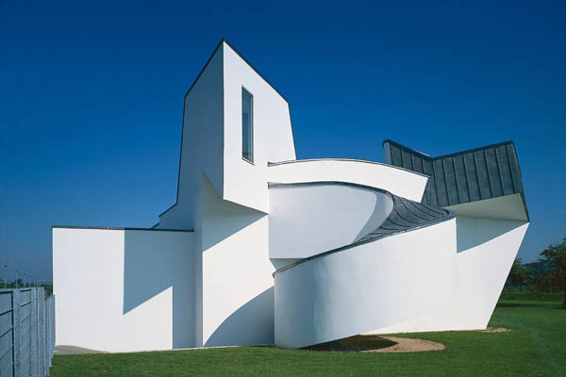
"Vitra Design"
Музей дизайну Vitra відкрився 1989 в будівлі, спроектованим Френком Гері і став його першою спорудою в Європі. Спочатку споруда призначалася для експозиції колекції сучасної меблів президента компанії Vitra Рольфа Фельбаума, але потім музей став організовувати і показувати виставки про дизайні та архітектурі, які потім демонструвалися у великих музеях Європи. Серед них - експозиції, присвячені Ле Корбюзьє, Луїсу Кану, Рону Араду, Иссею Міяке, Рудольфа Штайнера.
Галерея Музею дизайну Vitra була також побудована Гері в 1989 як привратный корпус кампусу Vitra, але в 2003 його розширили за його проектом, добудувавши виставковий зал. Будівля продовжує виконувати функції КПП.

Slide 16
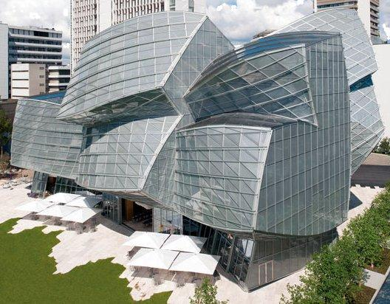
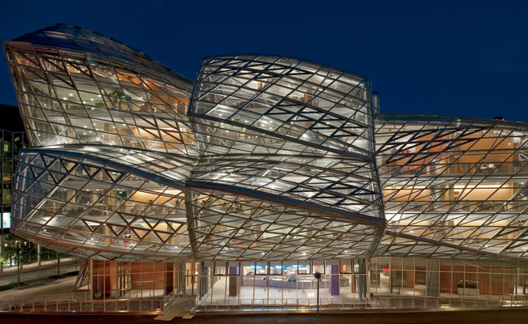
Адміністративний корпус заводу Novartis. Базель. Швейцарія

Slide 17
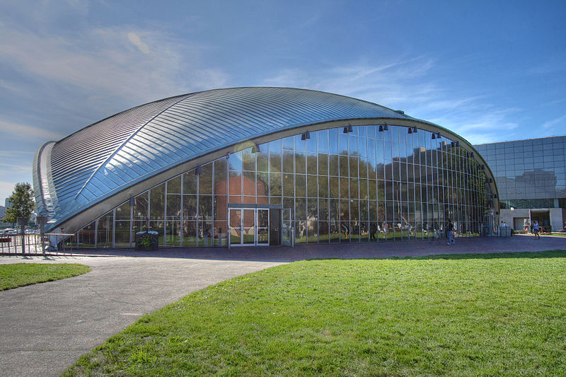
Корпуси Массачусетського технологічного університету

Slide 18
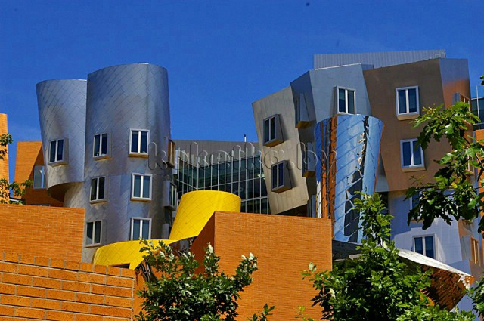
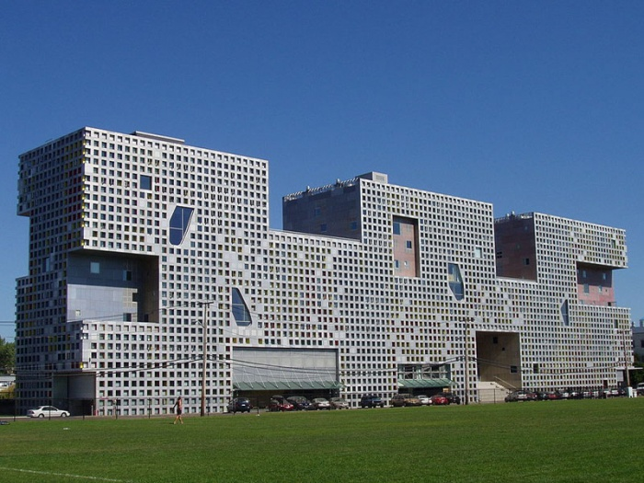

Slide 19
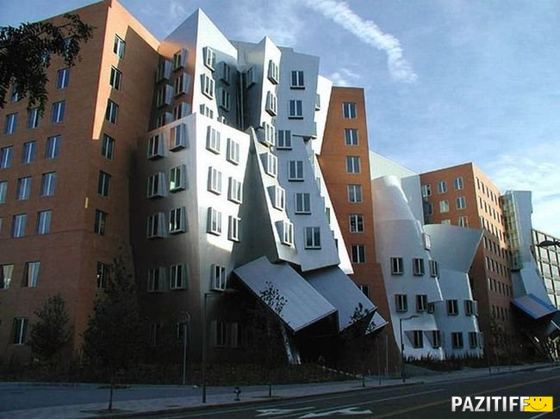

Slide 20
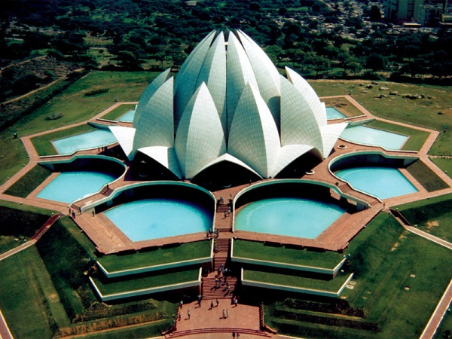
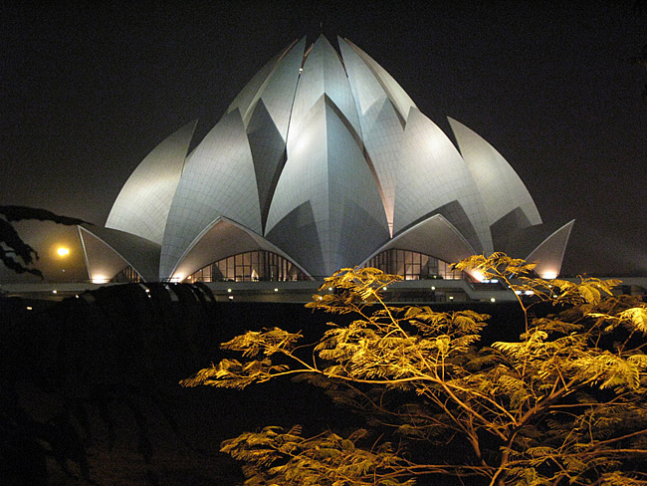
Храм лотоса
Храм Лотоса - це одне з яскравих архітектурних споруд всій Азії. Свою назву Храм отримав на честь квітки Лотоса - одного з основних релігійних символів Індуїзму.
Бахаитский молитовний будинок був побудований в 1986 році. Архітектором дивовижної споруди став Фаріборз Сахба. Раніше на місці храму знаходилося легендарне поселення Баха Пур (в перекладі з хінді «Житло Баха»).

Slide 21
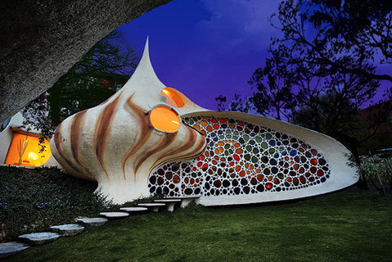
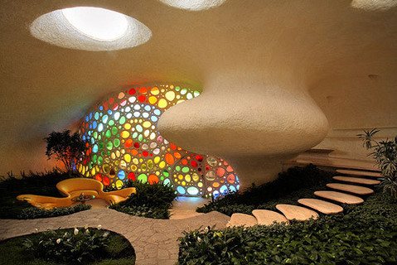
Біо Дім
У місті Наукальпан-де-Хуарес в 2006 році з'явилася оригінальна споруда з назвою Наутілус. Архітектором будинку у формі раковини молюска став Хав'єр Сеносиан. Джерелом його натхнення була природа, в якій він знайшов необхідну форму і втілив в унікальний архітектурний

Slide 22
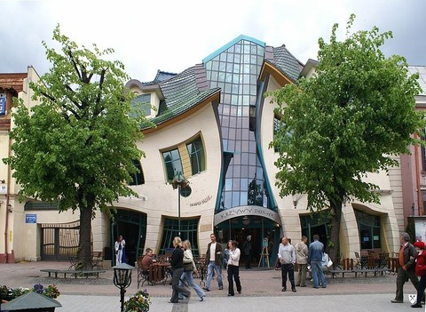
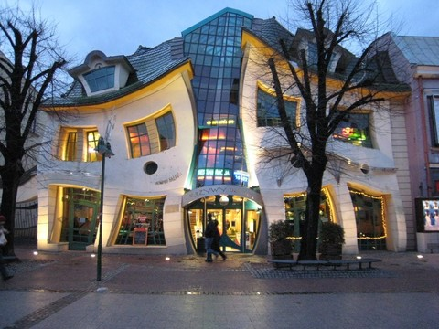
Кривий будинок
"Кривий будинок" запроектували і побудували в 2004 році у місті Сопот (Польща) два архітектора - Шопотинский і Зелевской. На створення цього проекту архітекторів надихнули роботи художника та фотографа П'єра Оскара Дальберга, що поєднують в собі старовинні казкові легенди та сучасні принципи деконструктивізму.
Слідуючи висловом "в природі немає прямих ліній і прямих кутів", архітектори намагалися максимально наблизити архітектуру до природи.

Slide 23
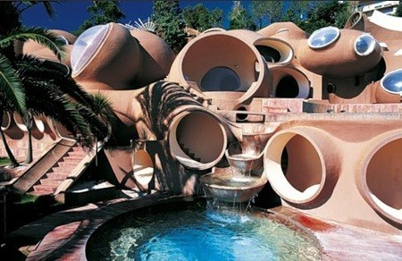
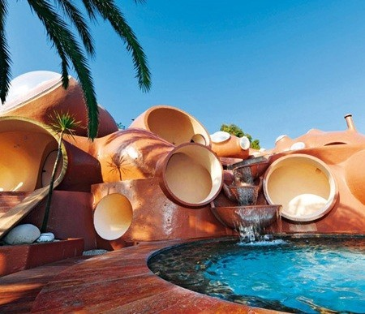
Будинок Пьєра Кардена
Будинок П'єра Кардена був зведений в 1960-х роках фінським архітектором Антті Ловага. Але і в наш час особняк Кардена зберігає свою актуальність, так як подібні споруди почали зводити зовсім недавно. Форма споруди схожа на купу величезних, хаотично розкиданих земляних бульбашок, яка чудово поєднується з навколишнім мальовничим ландшафтом. Будинок розташований на лазурному березі французької Рив'єри під Ніццою і оточений дубовими лісами.

Slide 24
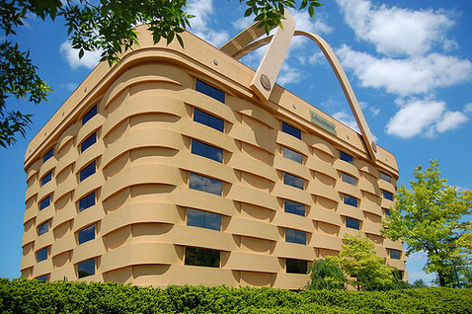
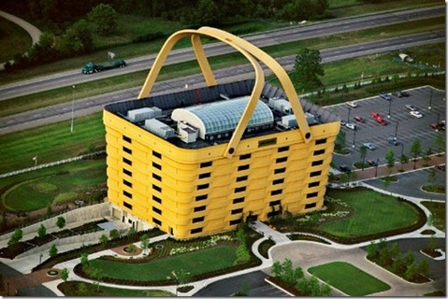
Дім Корзинка
Дейв Лонгэбергер, будучи проникливим бізнесменом, зрозумів, що любов американців до заміського відпочинку може принести великий прибуток. Він заснував компанію з продажу товарів для відпочинку на природі, лідером продажів виявилася кошик для пікніка. Дейв прийняв рішення увічнити пам'ять товару, який привів його до успіху і приніс величезну прибуток. Дейв Лонгэбергер замовив проект штаб-квартири компанії у формі кошика, площею понад 18000 квадратних метрів, що обійшлося йому в 30 млн. доларів.

Slide 25
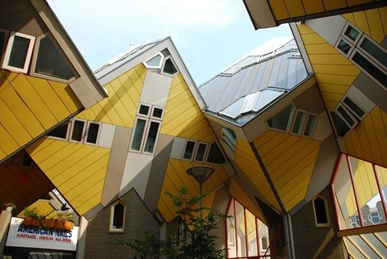
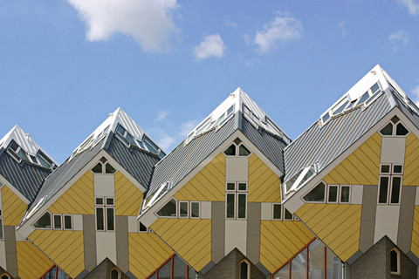
Кубік хаус
Кубічний будинок запроектовано в Хельмонде в 1984 році. Засновником цієї ідеї є Піт Блом. В основі проекту була думка зробити будинок, схожий на дерево (крона (куб) + прямокутний стовбур).
Система таких кубічних будинків нагадує ліс.

Slide 26
Дякую за увагу

